Slide 1


IRONHACK
2024
Análisis de riesgo crediticio
- PYTHON – SQL – POWER BI -
Ana Sahagún Calvo

Slide 2


Índice
IRONHACK
Que se va a cubir
20224
01
Objetivos y procedimiento
04
Construcción del modelo (Python)
02
Previsualización de datos (SQL)
05
Visualización de resultados (Power BI)
03
Tratmiento de datos (Python)

Slide 3

Estudio del mercado objetivo.
Se busca identificar a los clientes potenciales para un producto crediticio mediante el análisis de la información de los 18,000 clientes actuales del banco.
Objetivos y procedimeinto
Estudio de los determinantes de la decision.
Contamos con información sobre niveles de renta, cuentas bancarias abiertas, rating del crédito, casas en propiedad, tamaño de propiedad, balance...
Presentación de conclusiones.
Se busca determinar los principales factores que influyen en la aceptación o rechazo de un crédito para elaborar predicciones precisas.
IRONHACK
20224

Slide 4




175 clients aceptarían un crédito bajo los supuestos:
Alto rating crediticio
Dos o más tarjetas de crédito
Tamaño de casa mayor o igual a 3
Previsualización de datos
Escasa diferencia entre el balance medio de clients:
Balance medio de clients con alta calificación crediticia: 936,7
Balance medio de clients con alta calificación crediticia: 940,3
Escasa diferencia y previsible baja utilizadad de esta variable
(SQL)
Analizando los clientes con mayor balance medio:
Filtrando por los top 10 cleintes de mayor balance medio, observamos que ninguno aceptaría

Slide 5

Tratamiento de datos
Python
Limpieza
Revisión inicial
Normalización
Nan → elimienación (escasos)
Nulos → elimienación (escasos)
Ausencia de duplicados
Análisis de la tipología de datos
Eliminación de balances trimestrales por correlación
Desbalance de Datos: 94.3% de rechazo, indicando un nicho de mercado escaso
Renta media (50%) y rentas alta y baja (~25%)
Calificación crediticia uniformemente distribuida
Predominio de clientes sin seguro debido a operaciones rechazadas
Casi el doble de clients con Vivienda propia que Vs. los que no poseen vivienda
Codificamos variables categoricas
Visualización de outliers (diagrama de caja y bigote)
Eliminación de outliers → umbrales segun desviación estandar
Normalización vía “StandardScaler”
Importancia: garantiza la precisión, rendimiento, eficiencia de procesamiento. Mejora la interpretación y la detección de anomalías.
Importancia: contribuye a un mayor rendimiento, precisión, eficiencia e interpretación.
Importancia: permite la interpretación de relaciones.

Slide 6

Modelización
Python
Regresión Logística
Regresión Logística
Conclusión:
Modelo con todo el Dataframe (80%-20%)
(Modelo con Dataframe reducido (80% - 20%)
Desbalance de datos:
Observaciones:
Accuracy: 94,82%.
Predicción: solo rechazo
Incoherencia de coeficientes mas explicativos (Mail type)
Podemos considerer una reducciones de variables explicativas (más coherencia)
Selección: balance medio, nivel de renta, credit rating, oferta aceptada.
Observaciones:
Accuracy: 94,82%.
Predicción: solo rechazo
Incoherencia de coeficientes
Posible causa: Desbalance de datos
Consecuencias:
Sesgo del modelo al rechazo (redimeinto deficiente)
Evaluación errónea
Calidad predictive en riesgo para la clase minoritarian (aceptación de crédito)
Soluciones: SMOTE, Random Forest

Slide 7



Modelización alternativa
Python
SMOTE
Observaciones:
Alternativas:
Synthetic Minority Over-sampling Technique
Mismo modelo:
Resuelve data imbalance.
No ganamos precisión considerando otras variables (53,82%) → rendimiento subóptimo.
Matriz de confusión:
Tasa de falsos positivos: elevada
Tasa de verdaderos positivos: moderada.
Curva ROC (0,57) no muy alejada de la diagonal → difícil distinguir entre aceptación/rechazo (equivalente a clasificador aleatorio)
Crea muestras sintéticas de la clase minoritaria para equilibrar el conjunto de datos.
Accuracy: 54,74%
Predicción: Rechazos (1856) Aceptaciones (1637)
Coeficientes:
average_balance (-0,057)
encoded_income_level (0,076)
encoded_credit_rating (0,030)
Recolección de más datos.
Ajuste de hiperparámetros
Ingeniería de características (crear nuevas características).
Otros modelos:
Random Forest
Gradient Boosting
Neutral Network Accuracy

Slide 8
Modelización alternativa
Python
Random Forest
Gradient Boosting
Neutral Network Accuracy
Mejor accuracy 94,82%
Baja sensibilidad en casos positivos (0,55%)
Curva ROC (0,67): aumenta desempeño (pero moderado).
Accuracy 94,79%
Desbalance de Clases: alto rendimiento en casos negativos y bajo en casos positivos
Curva ROC (0,5): desempeño equivalente a un clasificador aleatorio.
Accuracy 94,10%
Desbalance de Clases: alto rendimiento en casos negativos y bajo encasos positivos
Curva ROC (0,5): desempeño equivalente a un clasificador aleatorio.
Buen rendimiento para predecir la clase mayoritaria (0), pero no para la clase minoritaria (1)
No presenta mejoras respecto a SMOTE.
No presenta mejoras respecto a SMOTE e incluso es peor que Gradient Boosting.

Slide 9



Análisis del problema de desbalance de datos
Evidencia poblacional sesgada hacia el rechazo del crédito en la muestra de clients empleada
Visualización de resultados
Análisis temporal de la decision respecto al balance medio
Se observa una gran estabilidad hasta el cuarto trimestre.
Análisis temporal del balance medio segun el tamaño de casa
(Power BI)
Se observan estabilidad y falta de datos
Relación entre las respuestas y otras variables
Analizaremos la rela´coin entre la respuesta y el Seguro, tipo de mail o la calificación crediticia. Veremo las ofertas aceptadas por categorías de saldo (A-D: mayor a menor)

Slide 10
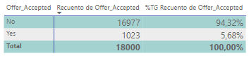
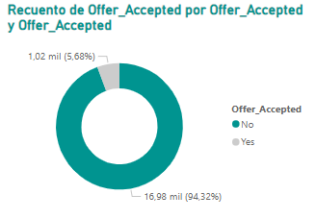
Problema de desbalance de datos
Rechazo del
94,32%

Slide 11
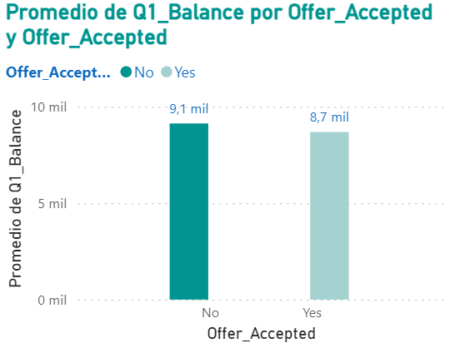
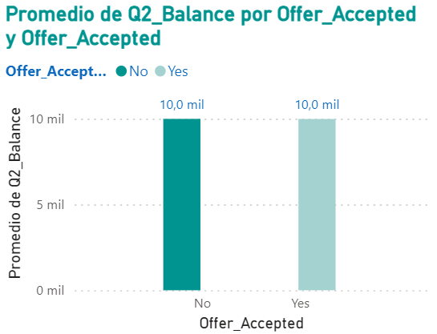
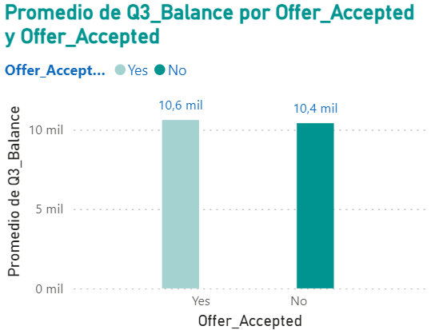
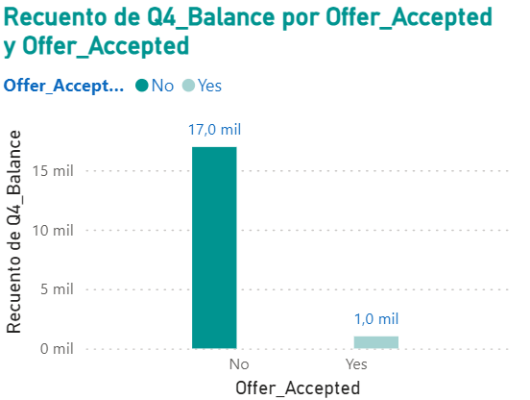
Análisis temporal de la decision Vs. al balance medio
8,7 K
10 K
10,6 K
1 K
Aceptaron en Q1
Aceptaron en Q2
Aceptaron en Q3
Aceptaron en Q4

Slide 12
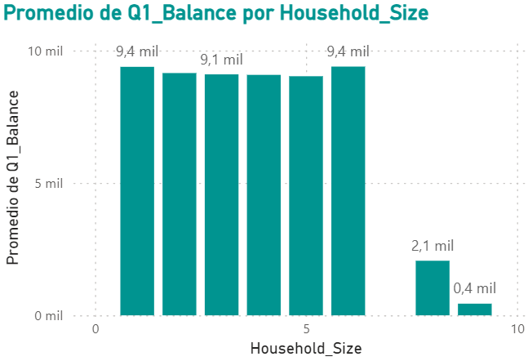
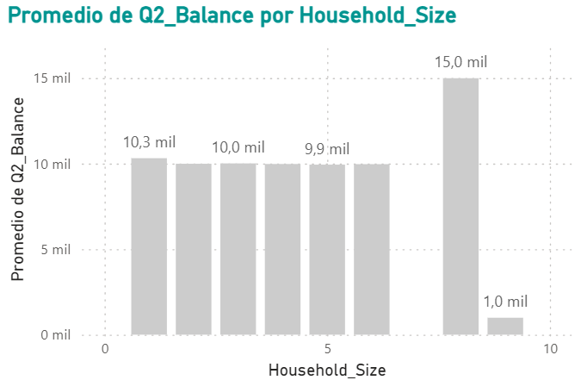
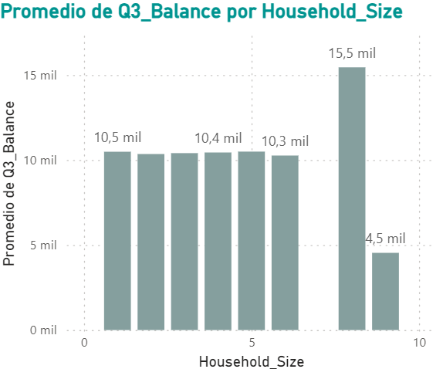
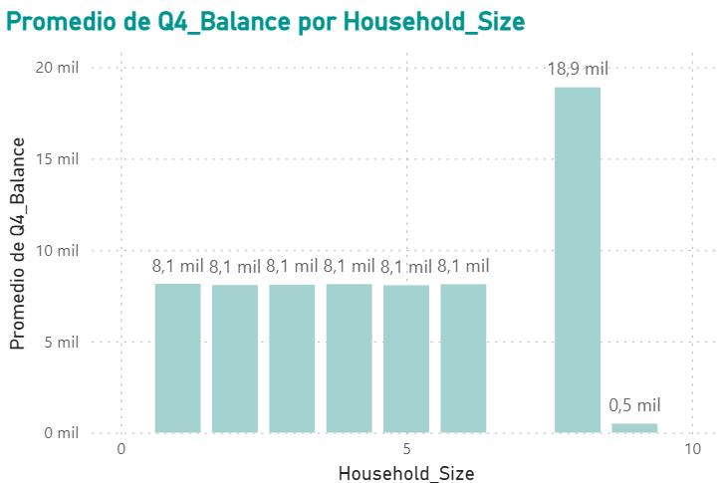
Análisis temporal de la decision Vs. al balance medio
Q1: ~9,4 K
Q2: ~ 10 K
Q3: ~ 10 K
Q4: ~ 8,1 K
Hasta 6
Hasta 6
Hasta 6
Hasta 6
Ausencia de datos para 7
Decreciente a partir de ese tamaño.
Ausencia de datos para 7
Repunte en 8
Baja a 1K en 9.
Ausencia de datos para 7
Repunte en 8
Baja a 4K en 9 (mejora respecto a Q2).
Ausencia de datos para 7
Repunte en 8 de más de 10 puntos.
Baja a 0,5K en 9 (empeora respecto a trimestres anteriores).

Slide 13
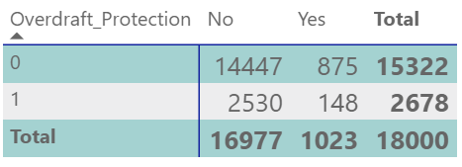
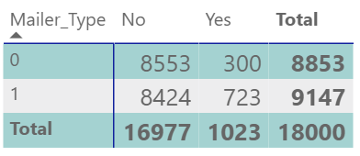
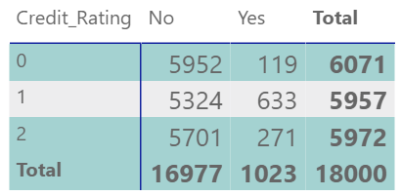

Relación entre las respuestas y otras variables:
La mayoría de clients que rechazan el credito tampoco tienen overdraft protection.
Los datos están bastante bien distribuidos pero parece que hay mayor aceptacion para clientes con mailer type de tipo 1.
Se observa que la mas de la mitad de los creditos aceptados son de clientes con credit rating medio seguidos de los clientes con peor valoracion crditicia.

Slide 14

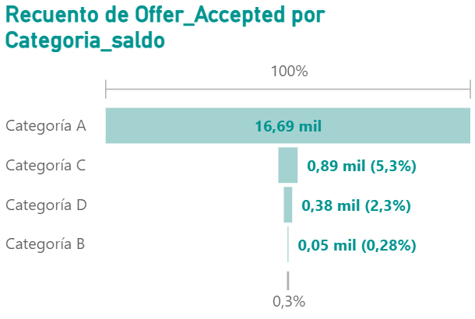
Otras observaciones:
La Categoría de saldo A (6K-8,6K) tiene el record de ofertas aceptadas
Categorías creadas:
Categoría A (6K-8,6K), Categoría B (6K-8,6K), Categoría C (2K-6K), Categoría D (0-2K),.

Slide 15

Muchas gracias!
IRONHACK
2024
Ana Sahagún

